Slide 1
HTML相关基础

Slide 2
什么是HTML5？
HTML5能做什么？
项目开发流程？
网页的组成部分？
开发工具（编辑器）？
HTML理论基础？
HTML相关标签？
< / >

Slide 3
什么是HTML5？
HTML5能做什么？
项目开发流程？
网页的组成部分？
开发工具（编辑器）？
HTML理论基础？
HTML相关标签？
< / >

Slide 4
HTML5的概念
Qian Feng Education
我们今天所谈论的HTML5这个词已经产生了一些变化，它代表的已经不再是简单的HTML网页设计标准，而是围绕着HTML这个东西以及他周边的一系列网页相关技术的总称，这其中既包含了HTML+css的网页制作，也包含了JavaScript这门编程语言的相关开发，这就是HTML5。
北京千锋互联科技有限公司
Qian Feng Education

Slide 5
HTML5的概念
Qian Feng Education
01、H5是HTML的第5个版本
02、H5是一门技术总称
北京千锋互联科技有限公司
Qian Feng Education

Slide 6
什么是HTML5？
HTML5能做什么？
项目开发流程？
网页的组成部分？
开发工具（编辑器）？
HTML理论基础？
HTML相关标签？
< / >

Slide 7
H5能做什么
Qian Feng Education
1.网页开发（用的最多的，只要是浏览器能看到的，都需要用到前端）
2.小程序，公众号（微信，支付宝，头条等好多都用前端语言进行开发）
3.Hybrid App(混合应用开发，手机应用 例如，支付宝，淘宝等)
4.Native App(原生应用开发，例如React Native 等框架的开发）
5.桌面应用开发（电脑软件）
6.游戏开发（例如，微信小游戏，其实好多游戏都可以用前端语言进行编写）
7.后端开发（前端学到的nodejs可以实现后端的开发）
北京千锋互联科技有限公司
Qian Feng Education

Slide 8
什么是HTML5？
HTML5能做什么？
项目开发流程？
网页的组成部分？
开发工具（编辑器）？
HTML理论基础？
HTML相关标签？
< / >

Slide 9
项目开发流程
Qian Feng Education
产品经理 UI设计
咱们的前端
后台开发 测试
北京千锋互联科技有限公司
Qian Feng Education

Slide 10
什么是HTML5？
HTML5能做什么？
项目开发流程？
网页的组成部分？
开发工具（编辑器）？
HTML理论基础？
HTML相关标签？
< / >

Slide 11
WEB（网页）的组成部分
HTML结构
CSS 表现
JS 行为
W3C制定了结构HTML的语法、标准
W3C制定了表现CSS
的语法、标准
ECMA制定了行为标准
(DOM，ECMAScript)
北京千锋互联科技有限公司
Qian Feng Education

Slide 12
组织机构解析
Qian Feng Education
（1）W3C( World Wide Web Consortium )万维网联盟，创建于1994年是Web技术领域最具权威和影响力的国际中立性技术标准机构。 W3C (制定了结构(xhtml、xml)和表现(css)的标准，非赢利性的。)
（2）ECMA(European Computer Manufactures Association) 欧洲电脑场商联合会。 ECMA制定了行为(DOM(文档对象模型)，ECMAScript)标准
（3）WHATWG网页超文本应用技术工作小组是： 一个以推动网络HTML 5 标准为目的而成立的组织。在2004年，由Opera、Mozilla基金会和苹果这些浏览器厂商组成。
北京千锋互联科技有限公司
Qian Feng Education

Slide 13
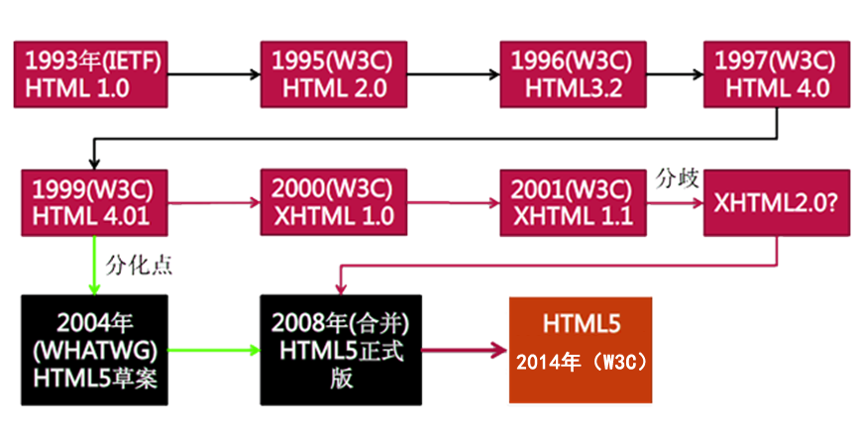
HTML发展历史
Qian Feng Education
北京千锋互联科技有限公司
Qian Feng Education

Slide 14
HTML、XHTML、HTML5
Qian Feng Education
HTML、XHTML、HTML5的区别
1、HTML 指的是超文本标记语言 (Hyper Text Markup Language) www万维网的描述性语言。
2、XHTML指可扩展超文本标记语言（标识语言）（EXtensible HyperText Markup Language）是一种置标语言，表现方式与超文本标记语言（HTML）类似，不过语法上更加严格。XHTML 元素必须被正确地嵌套，XHTML 元素必须被关闭，XHTML标签名必须用小写字母，XHTML 文档必须拥有根元素。
3、HTML5指的是HTML的第五次重大修改（第5个版本）(HTML5 是 W3C 与 WHATWG 合作的结果)，H5网络标准统一，可以跨平台，多设备使用，语义化比较强
北京千锋互联科技有限公司
Qian Feng Education

Slide 15
什么是HTML5？
HTML5能做什么？
项目开发流程？
网页的组成部分？
开发工具（编辑器）？
HTML理论基础？
HTML相关标签？
< / >

Slide 16







网页开发工具
Qian Feng Education
北京千锋互联科技有限公司
Qian Feng Education

Slide 17
文件的命名规范
Qian Feng Education
文件命名规则：用英文，不建议使用中文
名称全部用小写英文字母、数字、下划线的组合，其中不得包含汉字、空格和特殊字符；必须以英文字母开头。
3、命名的时候最好使用语义化比较强的英文
北京千锋互联科技有限公司
Qian Feng Education

Slide 18
什么是HTML5？
HTML5能做什么？
项目开发流程？
网页的组成部分？
开发工具（编辑器）？
HTML理论基础？
HTML相关标签？
< / >

Slide 19
HTML的语法
Qian Feng Education
1、常规标记、双标记
<标记 属性=“属性值” 属性=“属性值”>文字内容</标记>
2、空标记、单标记
<标记 属性=“属性值” 属性=“属性值” />
北京千锋互联科技有限公司
Qian Feng Education

Slide 20
什么是HTML5？
HTML5能做什么？
项目开发流程？
网页的组成部分？
开发工具（编辑器）？
HTML理论基础？
HTML相关标签？
< / >

Slide 21
HTML常用标签
个数 | 含义 | 语法书写和语法
1 | 文本标题 | <h1>文章或者重点标题</h1> <h2>大模块的标题</h2> <h3>小模块的标题</h3> | <h4>标题H4</h4> <h5>标题H5</h5> <h6>标题H6</h6>
2 | 段落 | <p>段落文本内容</p>
3 | 加粗 | <b>加粗的内容</b> | <strong>加粗的内容</strong>
4 | 倾斜 | <i>倾斜的内容</i> | <em>倾斜的内容</em>
5 | 强制换行 | <br/> | 水平线 | <hr/>
6 | 上标 | <sup></sup> | 下标 | <sub></sub>
7 | 特殊符号 | &nbsp; 空格 &copy; 版权© &reg； 商标®
Qian Feng Education
北京千锋互联科技有限公司
Qian Feng Education

Slide 22
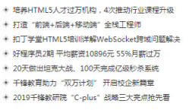
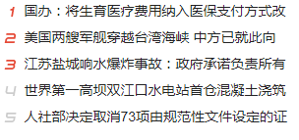
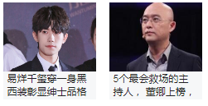
HTML常用标签
无序列表 | 有序列表 | 自定义列表
<ul> <li>无序列表</li> <li>无序列表</li> </ul> | <ol type=”A” start=”4”> <li>有序列表</li> <li>有序列表</li> </ol> type类型 start 开始 | <dl> <dt>可以是文字也可以图</dt> <dd>相关文字</dd> </dl>
Qian Feng Education
北京千锋互联科技有限公司
Qian Feng Education

Slide 23
HTML常用标签
Qian Feng Education
9、插入图片
<img src=“图片路径” title=“鼠标悬停上去之后的提示信息” alt=“图片不显示之后的提示信息"/>
北京千锋互联科技有限公司
Qian Feng Education

Slide 24
绝对路径
Qian Feng Education
路径分类：绝对路径、相对路径
1、绝对路径
绝对路径是指文件在硬盘上真正存在的路径。例如“bg.jpg”这个图片是存放在硬盘的“E:\book\网页布局代码\第2章”目录下，那么 “bg.jpg”这个图片的绝对路径就是“E:\book\网页布\代码\第2章\bg.jpg"。
注意：绝对路径在实际的开发过程中很少去使用，如果使用“E:\book\网页布\代码\第2章\bg.jpg”来指定背景图片的位置，在自己的计算机上 浏览可能会一切正常，但是上传到Web服务器上浏览就很有可能不会显示图片了，绝对路径可以使用“\”或“/”字符作为目录的分隔字符
北京千锋互联科技有限公司
Qian Feng Education

Slide 25
相对路径
Qian Feng Education
2、相对路径
相对路径，就是相对于自己的目标文件位置。
1)当当前文件与目标文件在同一目录下，直接书写目标文件的文件名+扩展名；
<img src="pic4.gif" />
2)当当前文件与目标文件所处的文件夹在同一目录下，写法如下：
文件夹名/目标文件全称+扩展名； <img src="img/pic.png“/>
3)当当前文件所处的文件夹和目标文件在同一目录下，写法如下：
../目标文件文件名+扩展名；<img src="../小可爱.png" />
北京千锋互联科技有限公司
Qian Feng Education

Slide 26
HTML常用标签
Qian Feng Education
10、超链接
<a href=“路径” title=“鼠标悬停上去之后的提示信息” target=“规定在何处打开文档">内容</a>
Target属性：规定在何处打开文档。
target=“_self“ 默认值
target=“_blank“ 新窗口打开
北京千锋互联科技有限公司
Qian Feng Education

Slide 27
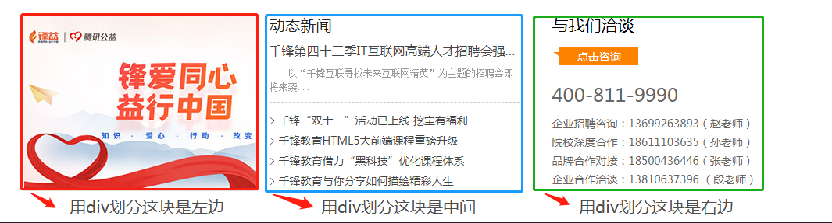
HTML常用标签
Qian Feng Education
11、div标签，没有具体含义，用来划分页面的区域，类似生活中看到的警戒线。
北京千锋互联科技有限公司
Qian Feng Education

Slide 28
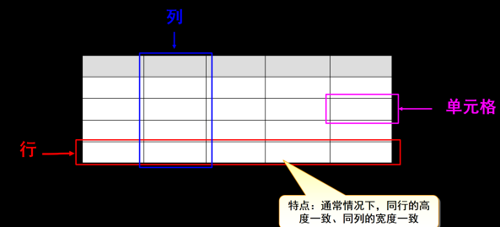
HTML常用标签
Qian Feng Education
12、数据表格的创建
北京千锋互联科技有限公司
Qian Feng Education

Slide 29
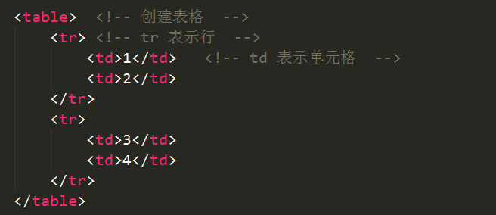
HTML常用标签
Qian Feng Education
12、数据表格的创建
北京千锋互联科技有限公司
Qian Feng Education

Slide 30
HTML常用标签
Qian Feng Education
表格相关属性：
宽度 width
高度 height
边框 border
边框颜色 bordercolor
背景颜色 bgcolor
文字水平对齐 align=“left或right或center”
文字垂直对齐 align=“top或middle或bottom";
cellspacing="单元格与单元格之间的间距“ 必须给table
cellpadding="单元格与内容之间的空隙" 必须给table
10、合并单元格属性：
colspan=“所要合并的单元格的列数”合并列;必须给td
rowspan=“所要合并单元格的行数”合并行; 必须给td
合并之后需要把多余的单元格删除
北京千锋互联科技有限公司
Qian Feng Education

Slide 31
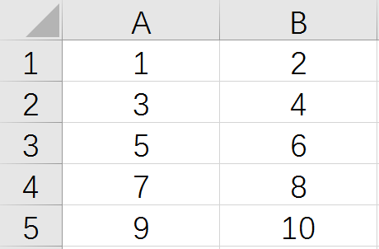
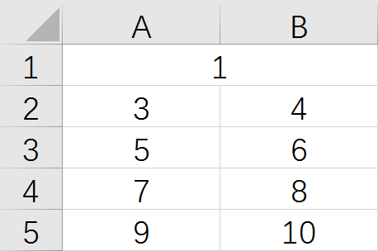
表格合并列
Qian Feng Education
Colspan=“所要合并的单元格的列数” 必须给td。
Colspan=“2”
北京千锋互联科技有限公司
Qian Feng Education

Slide 32
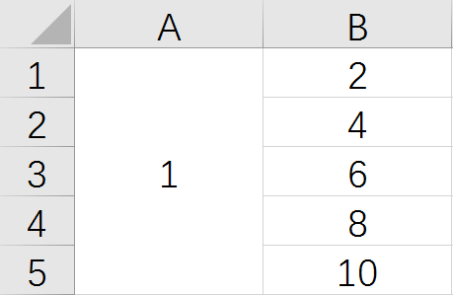
表格合并行
Qian Feng Education
Rowspan=“所要合并的单元格的行数” 必须给td。
Rowspan=“5”
北京千锋互联科技有限公司
Qian Feng Education

Slide 33
谢谢您的观看

